Slide 1
RAKENNUSALAN SUHDANNERYHMÄ
Rakentaminen 2017 - 2018
26.9.2017

Slide 17
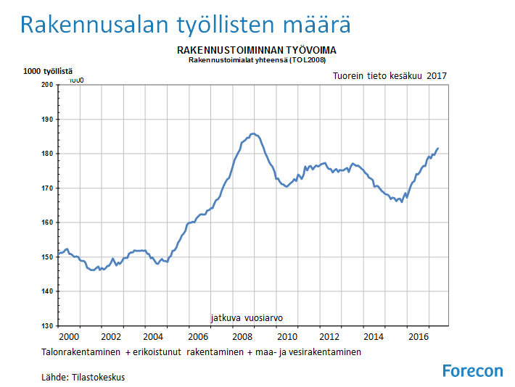

Slide 18
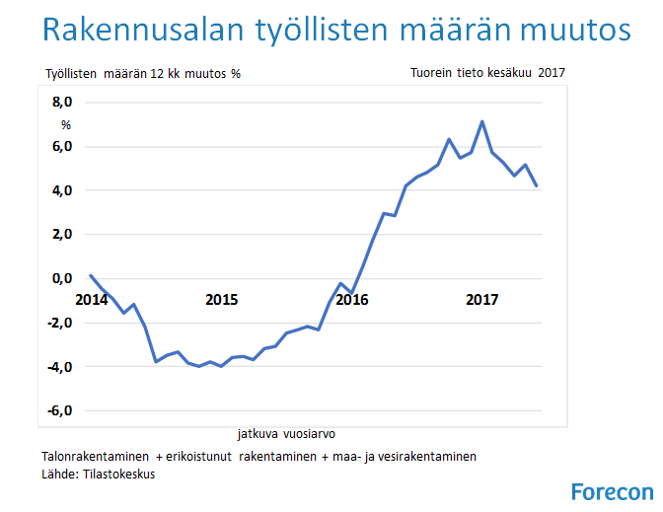

Slide 19
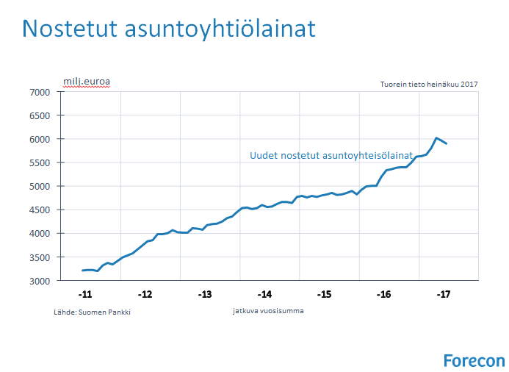

Slide 20
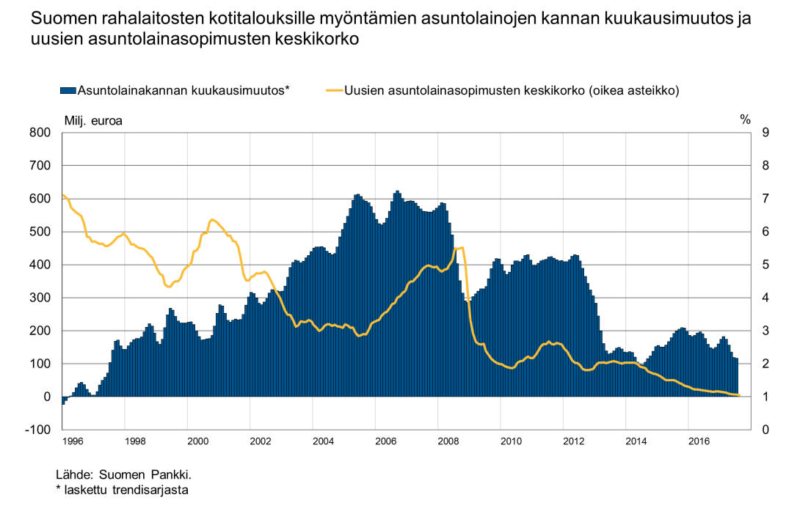

Slide 21

Sari Sontag
Neuvotteleva virkamies
Puh. 029 5530 181
Lisätieto: sari.sontag@vm.fi
www.vm.fi
Valtiovarainministeriön viestintä
vm-viestinta@vm.fi
Mediapalvelunumero (arkiin 8–16) 02955 30500
www.tutkibudjettia.fi

